Slide 1
worldbibleplans.com/languages/uzbek/index.html
Bosqichma-bosqich ko'rsatmalar

Slide 2
Xristian sifatida, siz hech qachon butun Injilni o'qib chiqqanmisiz?
Nimaga?
Yoʻq
Siz xristian sifatida butun Injilni o'qish muhim deb o'ylaysizmi?
Yoʻq
Ha
Bu hayoting uchun foydali bo'ldimi?
Ha
O'qish rejasidan foydalandingizmi?
Ha
Yoʻq
Ha
Yoʻq
Bu juda zerikarlimi?
Sizni butun Injilni o'qishdan nima to'xtatyapti?
Bu juda qo'rqinchlimi? Bu o'qish uchun qiyin kitobmi?
Nimaga? Oddiy o'qish rejasi foyda qo'shgan bo'larmidi?
O'qish rejasi vazifani boshqarishni osonlashtirdimi?
Maxsus tayyorlangan o'qish rejasi bu vazifani osonroq qilganmidi?
Yoʻq
Ha
Bu juda ko'p vaqt oladimi?
Muqaddas matnlarni o'z ichiga olgan rejalar juda qimmatmi?
Ha
Ha
Ha
Ha
Yoʻq
Ha
WBP turli xil mavzular, masalan, Xronologik, M'Cheyne va boshqalar bilan BEPUL tariflarni taqdim etadi, bu esa xilma-xillik uchun
WBP har qanday vaqtni 5 daqiqadan 60 daqiqagacha yoki haftasiga istalgan kunlarda qo'llab-quvvatlaydigan BEPUL Injil o'qish rejalariga ega.
WBP oson o'qiladigan tarjimalarda BEPUL tariflarni taqdim etadi. Eng katta vazifalar ham kichik, oson boshqariladigan bosqichlarga bo'linsa, bajarilishi mumkin bo'ladi.
WBPda biz Bibliyani o'qish hayotimizga katta foyda keltiradi deb hisoblaymiz.
Qaysi reja ishlatdingiz? WBPda tanlash uchun juda katta xilma-xillik mavjud.
WBPda BEPUL rejani sinab ko'ring
Agar Injilni o'qishga harakat qilgan bo'lsangiz va muvaffaqiyatsiz bo'lsangiz, bizga tashrif buyuring https://worldbibleplans.com/languages/uzbek/index.html va BEPUL maxsus Injil o'qish rejasini tuzing. Turli tillar, tarjimalar, vaqt majburiyatlari, mavzular va elektron kitob formatlaridan tanlang. Bu shunchaki oddiy. Reja tuzing, WBP uni yaratadi va 1 kundan kamroq vaqt ichida siz maxsus tayyorlangan BEPUL Injil O'qish Rejangizni yuklab olish havolasini olasiz. Hammasi BEPUL deb aytgandikmi!

Slide 3
Xush kelibsiz Jahon Injil Rejalari
Oddiy bosqichma-bosqich ko'rsatmalar, slayd shaklida, o'zingizga mos Injil o'qish rejasini tuzish uchun.

Slide 4
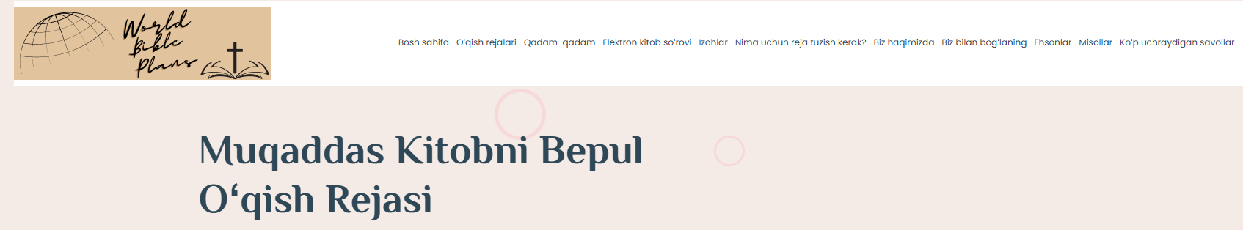
EBook so'rovi sahifasiga o'ting

Slide 5
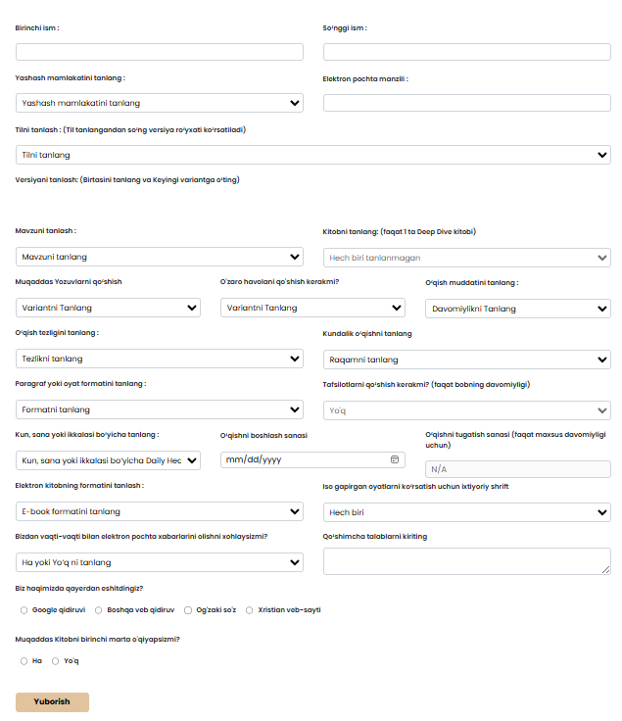
Bu So'rov Formasi – Uni quyidagi slaydlarda tahlil qilamiz

Slide 6
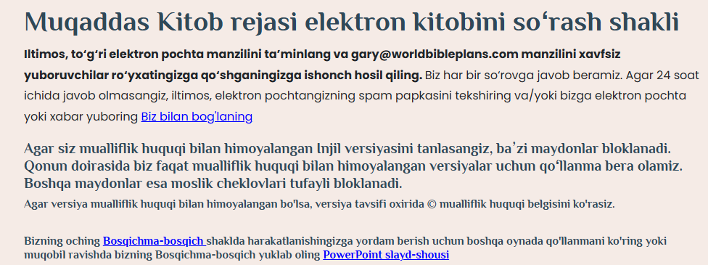
Shaklning mexanikasi
Formani chapdan o'ngga va yuqoridan pastga to'ldirish muhim.
  Agar siz shaklning bir qismini to'ldirib, tanlagan maydonga o'zgartirish qilsangiz, barcha tanlovlar standart holatga qaytadi va siz tanlagan tanlovlaringizni yo'qotasiz.
    Masalan, agar siz bir versiyani tanlab, shaklning qolgan qismini to'ldirsangiz va keyin versiyani o'zgartirsangiz, keyingi barcha maydonlarni yana to'ldirishingiz kerak bo'ladi.

Slide 7
Shaklning mantiqiy qoidalari
Tanlovlaringizga qarab, ayrim tanlovlar mavjud bo'lmay qoladi.
  Ba'zan butun pastga tushadi.
  Ba'zan faqat ochiladigan pastdagi tanlovlar.
    Masalan: Agar siz mualliflik huquqi bilan himoyalangan versiyani tanlasangiz, biz muqaddas matnlarni taqdim eta olmaymiz, faqat qo'llanma taqdim etamiz.
      Select Book bloklanadi.
      Muqaddas Kitoblarni qo'shish qulflanadi.
        Yo'q. Faqat qo'llanma taqdim etish standart bo'ladi.
      Qo'shish Cross References bloklanadi.
      Tanlangan Paragraf/Verse bloklanadi.
      Select eBook Format bloklanadi.
        PDF Diagrammasi standart rejimda bo'ladi.
      Iso gapiradigan misralar uchun ixtiyoriy shrift qulflanadi.

Slide 8
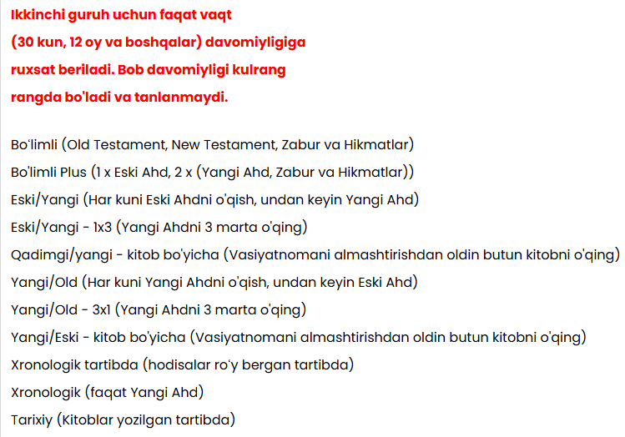
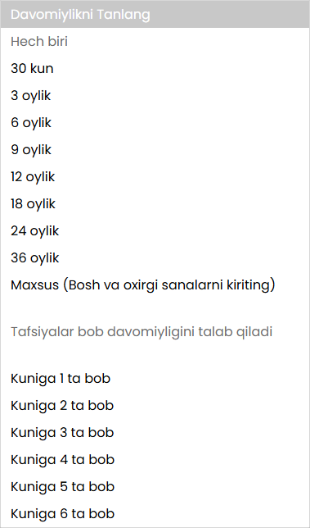
Shaklning mantiqiy qoidalari davom etdi
Yana bir misol: Agar ikkinchi guruhdan bir mavzuni tanlasangiz...
Duration ochiladigan bo'limdagi bob davomiyliklari kulrang bo'ladi va tanlab bo'lmaydi.
Sharh yopiladi.

Slide 9
Shaklning mantiqiy qoidalari davom etdi
Ba'zan, bir nechta tanlovlar boshqa bir tanlovning qulflanishini belgilaydi.
  Sharh tanlanishi uchun:
    Versiya mualliflik huquqi bilan himoyalanmaydi.
    Mavzu birinchi guruhda bo'lishi kerak.
    Davomiyligi bob davomiyligi bo'lishi kerak.
  Tanlash uchun Paragraf yoki She'r Formatini tanlash mumkin:
    Versiya mualliflik huquqi bilan himoyalanmaydi.
    Muqaddas Kitoblarni kiritish ha.
    Qo'shish Kross-havolalar chetlab o'tilishi kerak yoki Hech qanday kross-referenslar tanlanmasligi kerak.

Slide 10
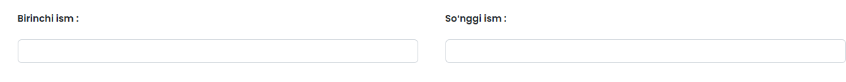
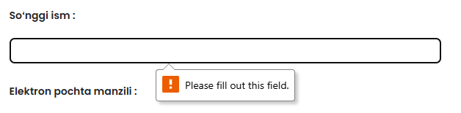
Kim ekanligingizni ayting
Bu maydonlar majburiy.
  To'ldirilmagan yoki tanlangan har qanday majburiy maydon yuborilganda xatolik bo'ladi va siz shu maydonni to'ldirishingiz kerak bo'ladi.

Slide 11
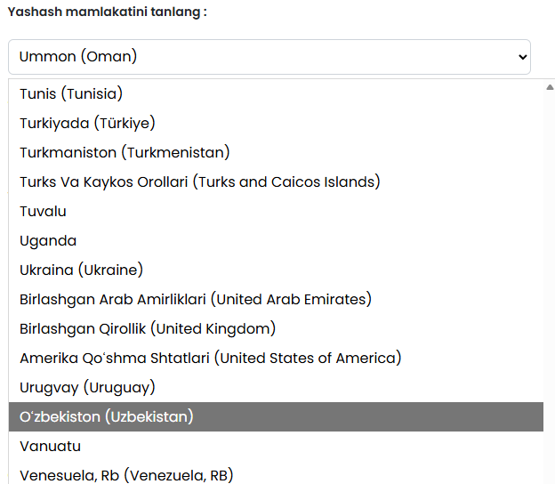
Ochiladigan ro'yxatdan yashash mamlakatingizni tanlang
Yashash mamlakati ro'yxatini ko'rish uchun ochiladigan menyuni bosing.
  Tanlangan yashash mamlakatingizga aylantiring yoki
  Yozishni boshlang va yashash yurtingizga tezroq yetib boring.
  Yashash uchun tanlangan mamlakatingizga bosing.
    Bu misolda O'zbekiston.

Slide 12
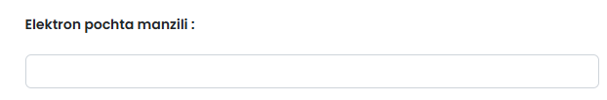
Elektron pochta manzilingizni kiriting
Sizga o'qish rejasini yoki maxsus tayyorlangan Injil o'qish rejangizni yuklab olish havolasini yuborish uchun elektron pochta manzilingiz kerak. Agar siz so'rov yuborayotganingizda bunday qilmaslikni so'ramasangiz, WBP vaqti-vaqti bilan yangilanishlar, yangi tarjimalar va yangi rejalar bilan elektron pochta xabarlarini yuboradi.
Biz sizning elektron pochta manzilingizni hech kim bilan hech qanday sabab bilan bo'lishmaymiz.

Slide 13
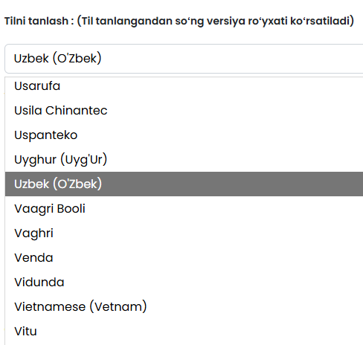
Tilingizni tanlang
Tillar ro'yxatini ko'rish uchun ochiladigan menyuni bosing.
  Til tanlovingizga aylantiring yoki
  Til tanlovingizga tezroq yetib borish uchun yozishni boshlang.
  Til tanlovingizga bosing.
    Bu misolda o'zbek.
Tanlagan tilingiz Injil tarjimalari ro'yxatini belgilaydi.

Slide 14
Til tanlovingizga bog'langan versiyalar ro'yxati avtomatik ravishda to'ldiriladi
Versiyalar ro'yxati siz tanlagan til ichida alifbo tartibida joylashtirilgan. Aniq tarjimaning tavsifi quyidagilarni ko'rsatadi::
  To'liq Injil – 66 ta kitob (Qadimgi va Yangi Ahd).
  To'liq Injil x Apokrif Kitoblar bilan (Eski va Yangi Ahd hamda ba'zi Apokrif Kitoblar). X harfi kitoblar sonini bildiradi.
  Faqat Yangi Ahd – Yangi Ahdning 27 kitobi.
  Yangi Ahd va boshqa kitoblar - Yangi Ahdning 27 kitobi va bir nechta Eski Ahd kitoblari.
  Faqat Qadimgi Ahd – Qadimgi Ahdning 39 kitobi.
  Yo'qolgan x Kitob(lar) – Ba'zi tarjimalarda yo'qolgan kitoblar mavjud. X yo'qolgan kitoblar sonini bildiradi.
  x Kitoblar – Ba'zi tarjimalarda kitoblar soni cheklangan. x tarjimadagi kitoblar sonini bildiradi.

Slide 15
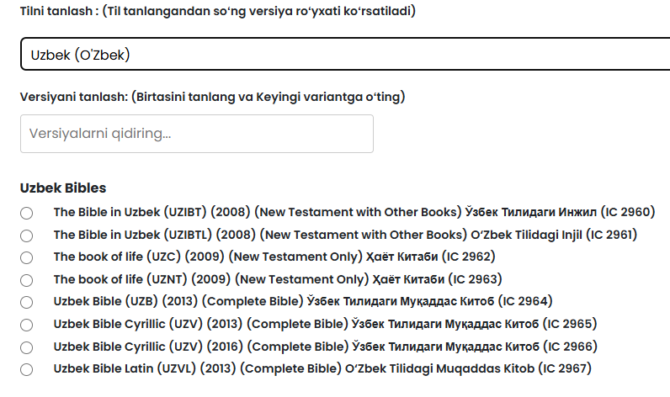
Bu siz ko'rishingiz mumkin bo'lgan misollardan biri
Tanlovlarni toraytirish uchun Ro'yxatda qidiring.
(IC xxxx) — bu so'rovingizni qayta ishlashda ishlatiladigan ichki kod.

Slide 16
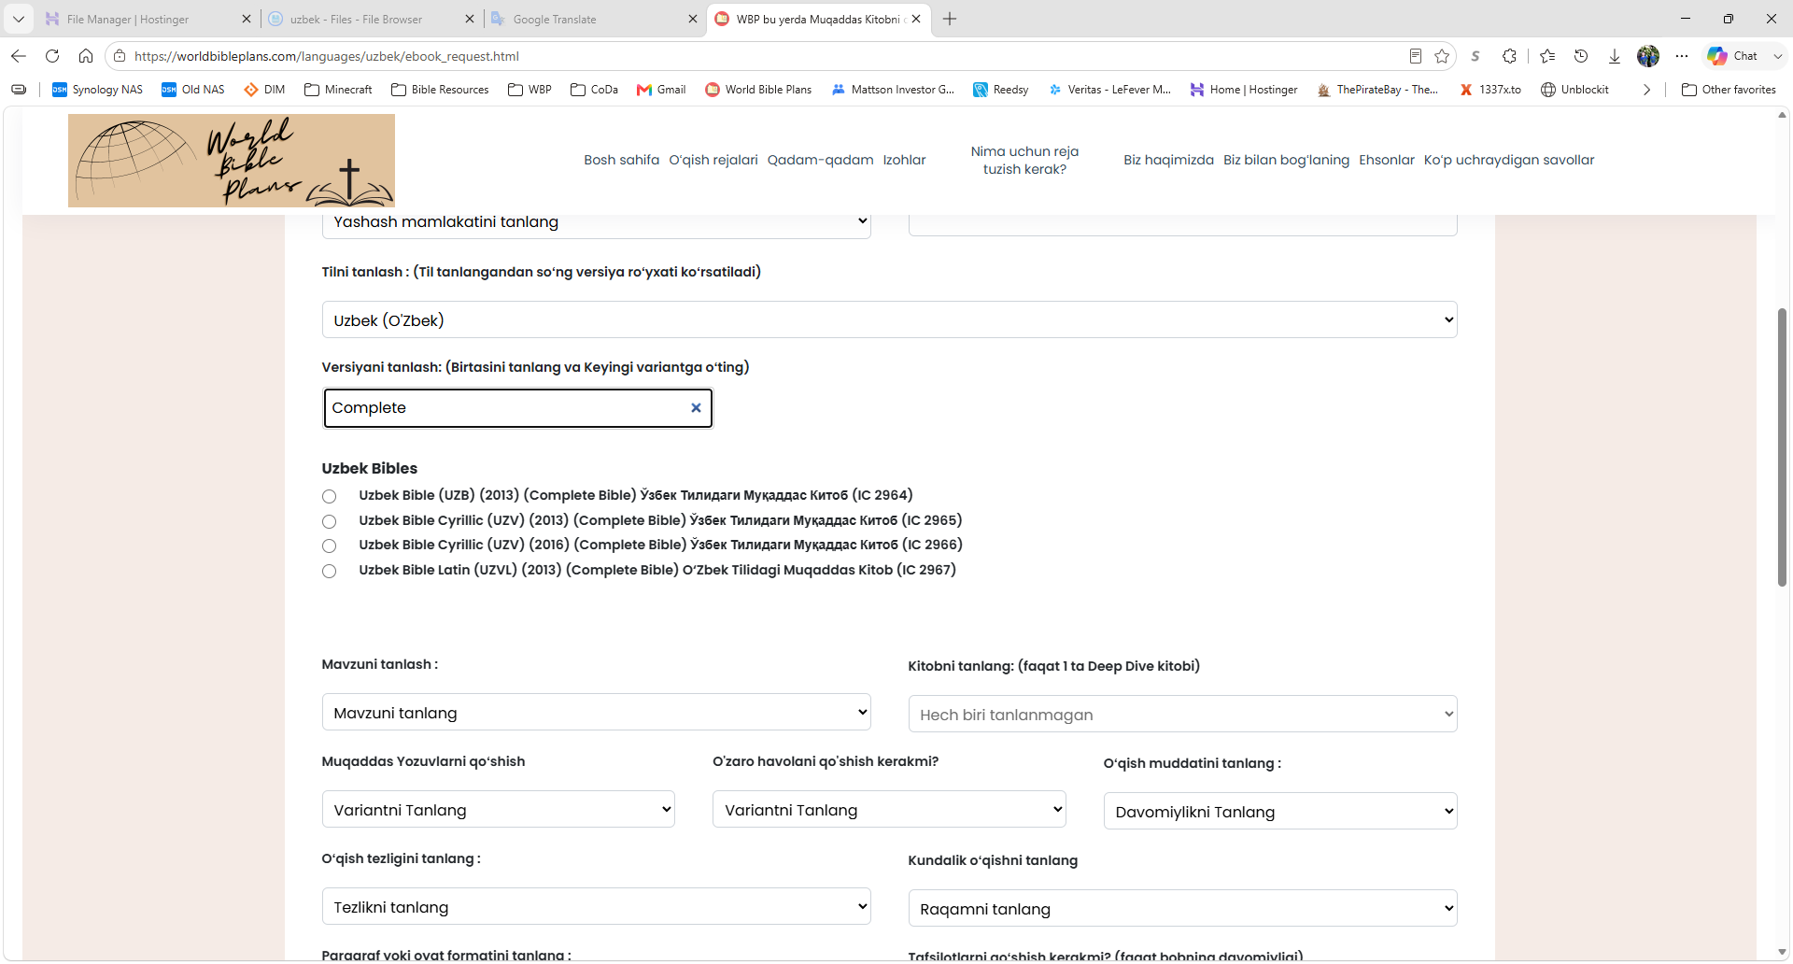
Ro'yxat ichida qidiring
Tanlovlarni toraytirish uchun Ro'yxatda qidiring.
Bu misolda men ro'yxatda quyidagilarni qidirdim “Complete”

Slide 17

Mualliflik huquqi bilan himoyalangan versiyalar
Agar siz mualliflik huquqi bilan himoyalangan Injil versiyasini tanlasangiz, formadagi ba'zi maydonlar bloklanadi. Qonun bo'yicha, biz faqat mualliflik huquqi bilan himoyalangan versiyalar uchun qo'llanma taqdim eta olamiz. Siz versiya tavsifi oxirida mualliflik huquqi belgisini © ko'rasiz.
Qonun bo'yicha, hozirgi mualliflik huquqi ostida Injil versiyalari uchun Muqaddas Kitob matnini taqdim etishga ruxsat berilmaydi. Hozirgi mualliflik huquqiga ega bo'lgan har qanday versiyada oxirida belgi © bo'ladi. Bu versiyalar uchun biz faqat yo'riqnoma taqdim eta olamiz.

Slide 18
Tanlagan joyingiz boshidagi radial tugmani bosing
Bu misolda men tanladim Uzbek Bible Cyrillic (UZV) (2013) (Complete Bible) Ўзбек Тилидаги Муқаддас Китоб (IC 2965).
  Eslatma: Har bir so'rov uchun faqat bitta tanlov qilishingiz mumkin. Agar bir nechta versiyalarni xohlasangiz, bir nechta so'rovlarni yuborishingiz kerak.

Slide 19
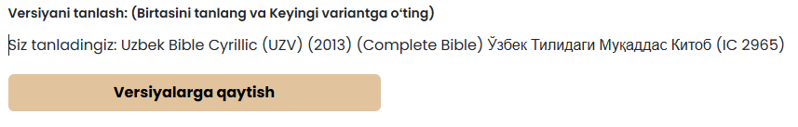
Ochiladigan ro'yxat yopiladi va shakl siz tanlagan versiyani ko'rsatadi
Tanlovingizni o'zgartirishingiz uchun Back to Versions tugmasini bosishingiz mumkin.
  Agar buni shaklning qolgan qismini to'ldirgandan keyin qilsangiz, yana to'ldirishingizga to'g'ri keladi.

Slide 20
Mavzular
Mavzular muqaddas matnlarni o'qishning turli usullarini taqdim etadi.
  Ba'zi mavzular o'qish tartibini taqdim etadi.
    Misollar:
      Straight (Ibtidodan Vahiygacha).
      Xronologik tartib.
  Boshqa mavzular esa sizni yagona g'oyaga e'tibor qaratishga yoki muqaddas matnlarni mazmunli tarzda taqdim etishga majbur qiladi.
    Misollar:
      Janrga asoslangan.
      M'Cheyne.
  Ba'zi mavzular bitta kitob yoki tanlangan kitoblarga e'tibor qaratishga majbur qiladi.
    Misollar:
      1 ta kitob chuqur bo'g'ishi.
      Havoriylar va Pavlus.
Barcha mavzular menyu orqali kiriladigan O'qish Rejalari sahifasida batafsil tushuntirilgan.
O'zingizga eng mos mavzuni toping.

Slide 21
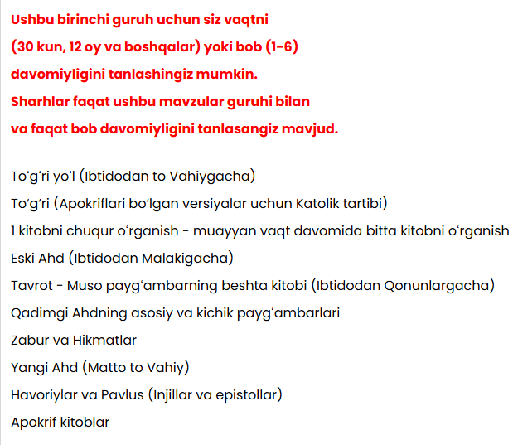
Mavzular davom etdi
Mavzular davomiyligi (o'qish vaqti) va chastotasi (haftada necha kun o'qiganingiz) moslashuvchanligiga qarab to'rt guruhga bo'linadi.
  1-guruh - Birinchi guruh uchun Vaqt (30 kun, 12 oy va boshqalar) yoki kuniga 1-6 Bob o'qish kuni davomiyligini tanlashingiz mumkin.
Izohlar faqat shu mavzular guruhida va faqat bob davomiyligini tanlasangiz mavjud.

Slide 22
Mavzular davom etdi
2-guruh - Ikkinchi guruh uchun faqat vaqt (30 kun, 12 oy va boshqalar) davomiyligi ruxsat etiladi.
  Bo'lim davomiyligi kulrang bo'ladi va tanlab bo'lmaydi.
Ushbu guruhda sharhlar mavjud emas.

Slide 23
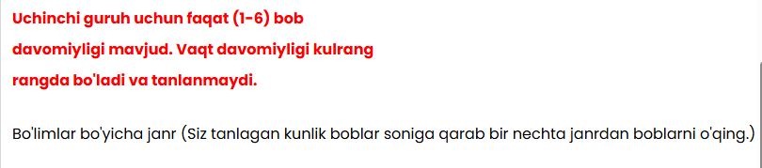
Mavzular davom etdi
3-guruh - Uchinchi guruh uchun faqat 1-6 bob davomiyligi mavjud.
  Vaqt davomiyligi kulrang bo'ladi va tanlab bo'lmaydi.
Ushbu guruhda sharhlar mavjud emas.

Slide 24
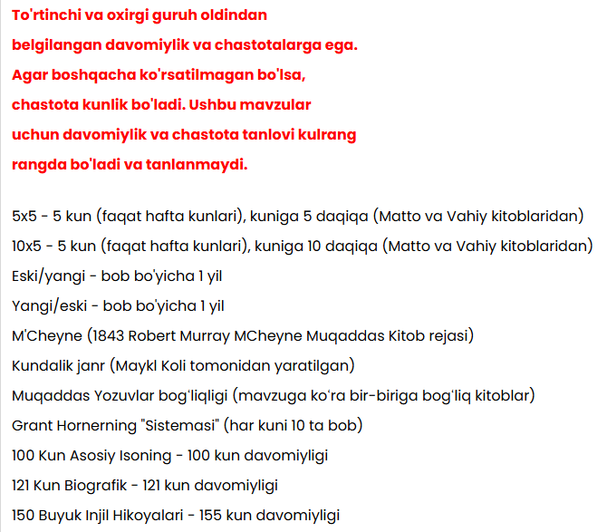
Mavzular davom etdi
4-guruh - To'rtinchi va oxirgi guruh oldindan belgilangan davomiylik va chastotalarga ega.
  Bu mavzular har kuni ko'rsatilmagan bo'lsa, har kuni chastotasi mavjud.
  Bu mavzular uchun davomiylik va chastota tanlovlari kulrang bo'ladi va tanlab bo'lmaydi.
Bu faqat qisman ro'yxat.
Ushbu guruhda sharhlar mavjud emas.

Slide 25
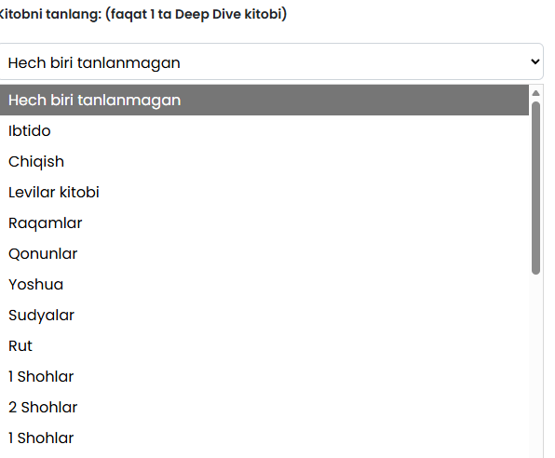
Agar siz 1 Kitobli Deep Dive mavzusini tanlasangiz, kitob tanlang. Aks holda, bu opsiya blokirovka qilinadi
Apokrifik kitoblar ro'yxatga kirmaydi. Faqat Ibtido kitobidan Vahiygacha.
Faqat bitta kitob tanlanishi mumkin.
Mavjud kitoblar sizning versiyangizga bog'liq.
  Ekran har bir versiyada mavjud bo'lgan kitoblarni bilishga yetarlicha aqlli emas.
  Siz tanlagan versiyada mavjud bo'lgan kitobni tanlashingiz sizga bog'liq.
    Masalan, agar siz faqat Yangi Ahd versiyasini tanlagan bo'lsangiz, bu yerda Ibtido ni tanlamang.

Slide 26
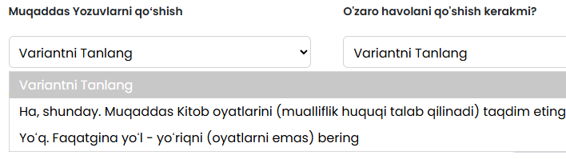
Muqaddas Kitoblarni qo'shing
Bu tanlov faqat mualliflik huquqi bo'lmagan versiyalar uchun mavjud.
Orasidan birini tanlang:
  Ha. Muqaddas Kitoblarni taqdim et – Muqaddas matnlarni o'qish rejangizga kiriting.
  Yo'q. Faqat yo'riqnoma taqdim et – Muqaddas matnlarni kiritmang.
    Bu opsiya faqat kundalik sarlavhalarni o'z ichiga oladi (pdf diagramma formatida mavjud).
    Bu variant o'zining qog'oz nusxadagi Bibliyasidan foydalanishni yoki hozirgi mualliflik huquqi ostida Injil versiyalarini olishni istaganlar uchun mo'ljallangan.

Slide 27
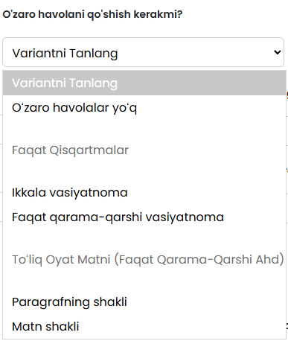
Ixtiyoriy ravishda Cross Referencesni qo'shishni tanlash mumkin
Misollar uchun quyidagi sahifalarga qarang.
Qisqartmalar va Muqaddas Kitobdagi o'zaro ishoralar orasidan tanlang.
  To'liq she'r matni uchun WBP Yangi Ahd manbalarini taklif qiladi va aksincha.
  Qisqartmalar uchun WBP Eski Ahd oyatlari uchun barcha o'zaro yoki Yangi Ahd manbalarini taklif qiladi va aksincha.
Mualliflik huquqi bilan himoyalangan versiyalar uchun kross-referenslar mavjud emas.
Muqaddas Kitoblarni kiritish ha.
Agar Cross References tanlasangiz, Paragraph/Verse tanlovi bloklanadi.
  Faqat she'riy formatda ishlaydi.
Google AI - Injilning kross-referensiya — bu o'quvchini Injilda boshqa oyat yoki parchaga tegishli mavzu, so'z yoki g'oya bilan bog'laydigan eslatma bo'lib, Muqaddas Kitobning turli qismlarini bog'lashga va tushunishni oshirishga yordam beradi. Bu manbalar bir-biriga bog'liq tushunchalar, bashoratlar va voqealarni bog'lab, bir parchaga boshqasiga yoritish imkonini beradi.

Slide 28


Qisqartma misollarini qo'shing
Misol 1 – Barcha qisqartmalar. Ushbu misolda Eski Ahd va Yangi Ahd manbalari mavjud.
Misol 2 – Faqat qarama-qarshi Ahdning qisqartmasi. Bu misolda faqat Qadimgi Ahdga oid ma'lumotlar mavjud.

Slide 29


To'liq matnli misollarni qo'shing
Misol 3 – To'liq she'rlar uchun o'zaro havolalar. Ushbu misolda faqat Qadimgi Ahdga oid paragraf shaklidagi havolalar mavjud.
Misol 4 – To'liq she'rlar bilan bog'liq ishoralar. Ushbu misolda faqat Eski Ahd manbalari she'r shaklida mavjud.

Slide 30
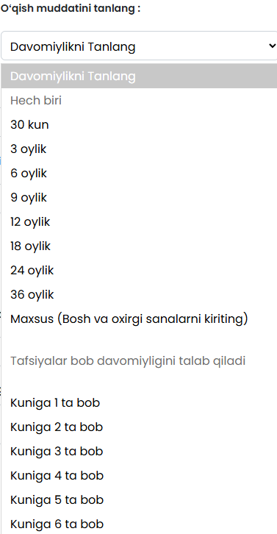
O'qish davomiyligi
Vaqt va Bob davomiyliklari orasidan tanlang.
  30 kun yoki 3 yilgacha bo'lgan muddatni tanlang.
  Yoki kuniga 1-6 bobdan birini tanlang.
    Boblar davomiyligi tanlagan tarjimaga bog'liq. O'rtacha 66 kitobli Injilda 1189 bob bor.
      Kuniga 1 bob = 1189 kun = 3,27 yil (3 yil, 3 oy).
      Kuniga 2 bob = 595 kun = 1,63 yil (1 yil, 7 1/2 oy).
      Kuniga 3 bob = 396 kun = 1.1 yil (1 yil, 1 oy).
      Kuniga 4 bob = 297 kun = 0.81 yil (10 oy).
      Kuniga 5 bob = 237 kun = 0,65 yil (8 oy).
      Kuniga 6 bob = 198 kun = 0.54 yil (6 1/2 oy).
  Yoki o'zingiz boshlanish va tugash sanasini tanlamoqchi bo'lsangiz, Custom ni tanlang.
  Izohlar faqat bob davomiyligi bilan mavjud.
  Mumkin bo'lgan Davomiylik tanlovlari siz tanlagan mavzuga bog'liq.

Slide 31
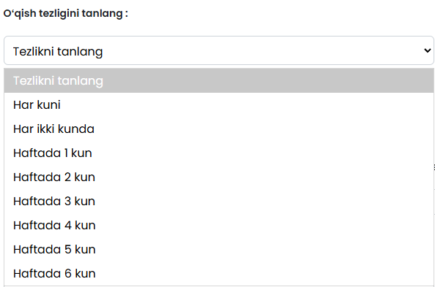
O'qish chastotasini tanlang
Tanlov:
  Har kuni.
  Har ikki kuni.
  Haftada 1-6 kun.
    Bu ketma-ket kunlar bo'ladi.
      Agar haftasiga 3 kun tanlasangiz, ketma-ket uch kun o'qiy olasiz va 4 kun dam olasiz.

Slide 32
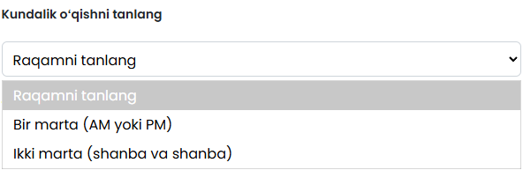
Kuniga tanlangan o'qishlar
Tanlov:
  Kuniga bir marta (ertalab yoki kechqurun).
  Kuniga ikki marta (ertalab va kechqurun).
    Kunlik o'lchovlar va PM o'rtasida teng taqsimlanadi.

Slide 33
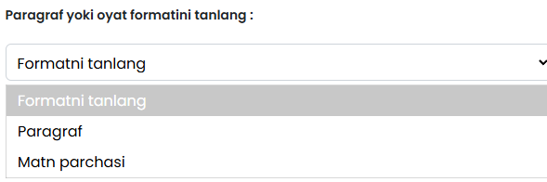


Paragraf yoki she'r formatini tanlang
Paragraf misoli.
She'r misoli.
Agar siz kross-referensatsiyalarni tanlasangiz, she'r formati avtomatik ravishda tanlanadi.

Slide 34

Izohni qo'shing - Rejangizga bobma-bob sharhlarni tanlang.
Sharhlar til bo'yicha alifbo tartibida guruhlangan.
155 ta sharhdan tanlab oling, 15 tilda.
  Bu ixtiyoriy. Agar izoh istamasangiz, Yo'q deb qoldiring.
Bobma-bob sharhlar faqat birinchi mavzular guruhida va faqat bob davomiyligini tanlasangiz mavjud.

Slide 35
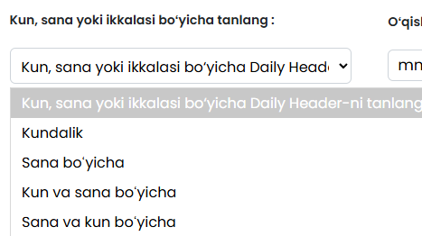
Kun, sana yoki ikkalasiga qarab tanlang
Kun bo'yicha – Misol – 1-kun, 2-kun va hokazo.
Sana bo'yicha – Misol – 1-yanvar, 2-yanvar va hokazo.
Kun va Sana bo'yicha – sarlavha ikkalasi ham Day birinchi bo'lib ko'rsatiladi.
Sana va Kun bo'yicha - sarlavha ikkalasini ham birinchi sana bilan ko'rsatadi.

Slide 36
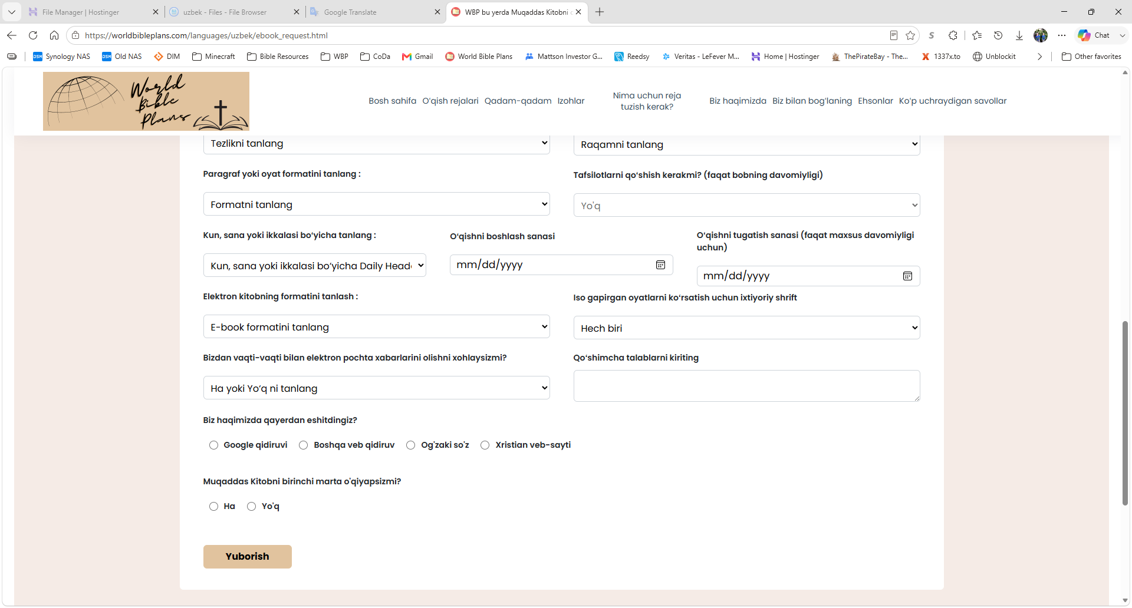


O'qish boshlanish sanasini tanlash uchun kalendarga bosing. Agar Custom Davomiylikni tanlagan bo'lsangiz, o'qish tugash sanasini tanlang
Start Date (Boshlang'ich sana) majburiy bo'ladi, hatto Day sarlavhasini tanlasangiz ham.
Faqat Custom Duration tanlagan bo'lsangiz qiymat kiriting.
O'qish Tugash Sanasini tanlab bo'lmaydi, agar siz Duration ochiladigan menyusida Custom Duration ni tanlamasangiz.

Slide 37
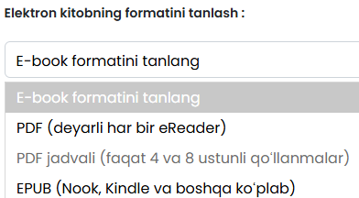

Tanlang elektron kitob formati
Agar siz muqaddas matnlarni qo'shsangiz, PDF va Epub orasidan tanlang.
Agar sizning versiyangiz mualliflik huquqi bilan himoyalangan bo'lsa yoki qo'llanma tanlagan bo'lsangiz, bu tanlov PDF Chart standart sifatida bloklanadi.
Faqat Include Scriptures (Include Scriptures) 'Ha' deb tanlangan.
Tanlovingiz qaysi eReaderdan foydalanishni istasangiz ham bog'liq.
  PDF – Veb-brauzerlar va boshqa ko'pchilik elektron o'quvchilar tomonidan ishlatiladigan universal format.
  EPUB – Ushbu tanlov Barnes and Noble Nook ilovasi, Amazon Kindle ilovasi va boshqa ko'plab elektron o'quvchilar ilovalarida ishlatiladi.
    EPUB elektron kitob fayli ancha kichikroq o'lchamda.
Siz faqat bittasini tanlashingiz mumkin. Agar o'qish rejangizni boshqa formatda (masalan, txt, docx, mobi va boshqalar) ko'rsatmoqchi bo'lsangiz, "Qo'shimcha so'rovlarni bu yerga kiriting" matn oynasida bizga xabar bering, biz bunga moslashishga harakat qilamiz.

Slide 38
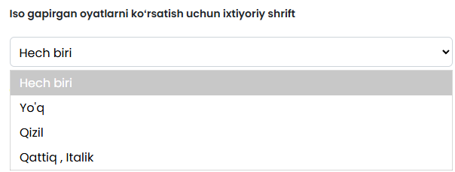
Iso gapiradigan misralar uchun ixtiyoriy shrift
Iso gapiradigan butun oyat ixtiyoriy ravishda qizil yoki qalin, kursiv shriftda bo'lishi mumkin.
  Ushbu tanlovni chetlab o'ting yoki hech birini tanlab, standart shriftdan foydalaning.
Bu variant faqat Muqaddas Kitoblarni qo'shsangiz mavjud.
Kross-referensiya matni ixtiyoriy shriftlardan chiqarib tashlangan.

Slide 39
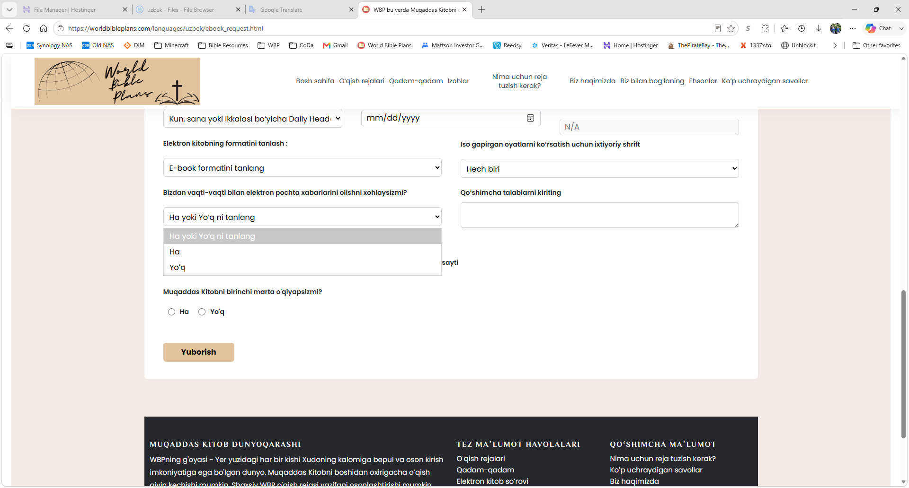
Ixtiyoriy: Agar kelajakda WBPdan elektron pochta olmoqchi bo'lmasangiz, Yo'qni tanlang

Slide 40
Ixtiyoriy: Qo'shimcha so'rovlarni bu yerga kiriting
Qo'shimcha so'rovlarni bepul shakldagi matn qutisida qilishingiz mumkin.
Masalan, o'qish rejangizni bir nechta formatda yoki ro'yxatda ko'rsatilganidan farqli formatda bo'lishini xohlaysiz. Agar imkon bo'lsa, har qanday so'rovni qondiramiz.
Siz aralashtirishni va moslashtirishni xohlaysiz. Masalan, Eski Ahdni bir versiyadan, Yangi Ahdni boshqasidan tanlang.
  Buni qo'shimcha so'rov orqali amalga oshirish yoki Contact Us sahifamizdan eslatma yuborish mumkin.
  Bu turdagi so'rovlarni biz biroz ko'proq ko'rib chiqishni talab qiladi.

Slide 41
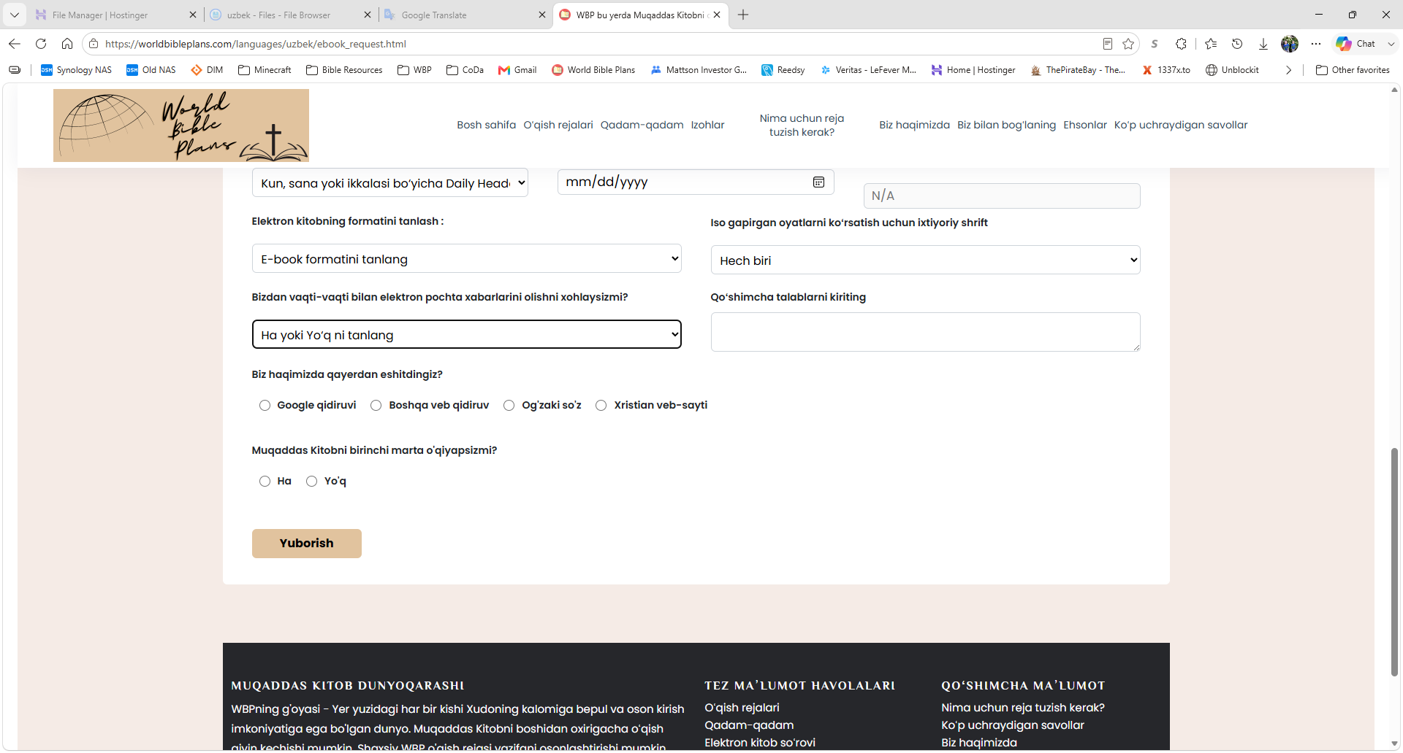
Iltimos, biz haqimizda qanday eshitganingizni va bu Injilni birinchi marta o'qiyapsizmi, bizga xabar bering
Ushbu ma'lumotlar bizga imkon qadar ko'proq odamlarga yetib borishda yordam beradi.

Slide 42
Yubor tugmasini bosing
Agar siz majburiy tanlovni o'tkazib yubormasdan shaklni to'liq to'ldirgan bo'lsangiz, tasdiqlash sahifasiga yo'naltiriladi.
Agar tanlovni o'tkazib yuborgan bo'lsangiz, sizdan maydonni to'ldirish yoki tanlov qilish so'raladi.

Slide 43
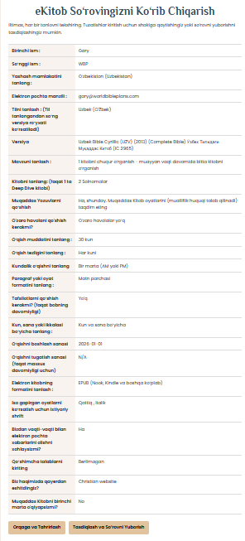
Tasdiqlash sahifasi

Slide 44
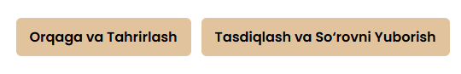
Tasdiqlash sahifasi davom etdi
Agar tanlovingizdan mamnun bo'lsangiz, Tasdiqlash va So'rovni yuborish tugmasini bosing.
Aks holda, qayta tahrirlash mumkin.

Slide 45
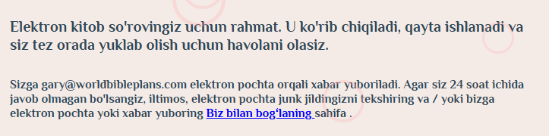
Muvaffaqiyatli topshirish sahifasi
Xavfsiz jo'natuvchilar ro'yxatiga gary@worldbibleplans.com qo'shish juda muhim.
  Aks holda, ilovangiz yoki havolangiz junk yoki spam papkasiga tushishi mumkin.
So'rovlarni topshirish vaqti 24 soatdan kam, agar yengillashtiruvchi holatlar bo'lmasa.
  Agar 24 soat ichida gary@worldbibleplans.com elektron pochta kelmasangiz, spam yoki junk papkangizni tekshiring.
    Agar hali ham bizdan elektron pochta olmagan bo'lsangiz, Bizga aloqa sahifamizdan eslatma yuboring.

